Slide 1
Flappy Bird на pygame
Овчинников
Дмитрий

Slide 2
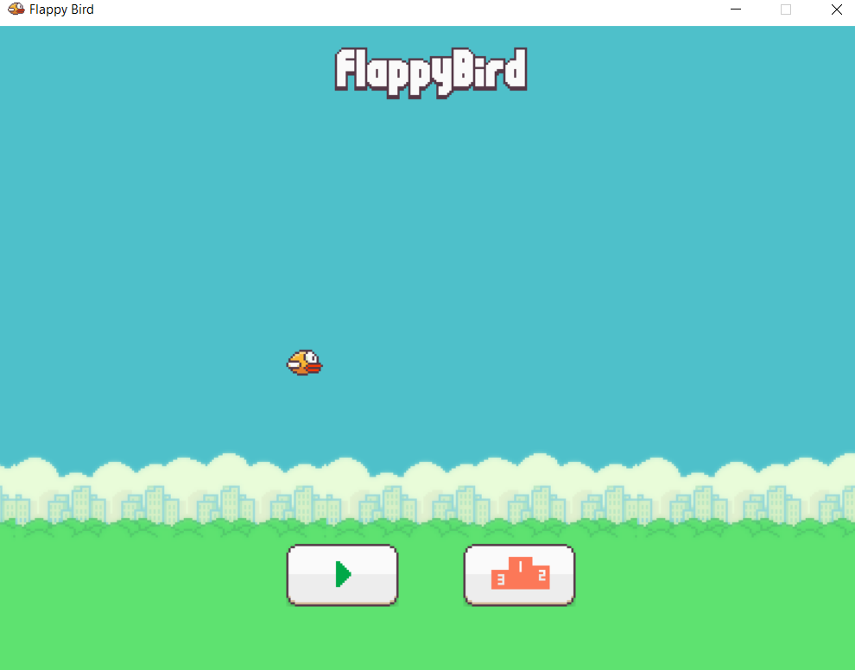
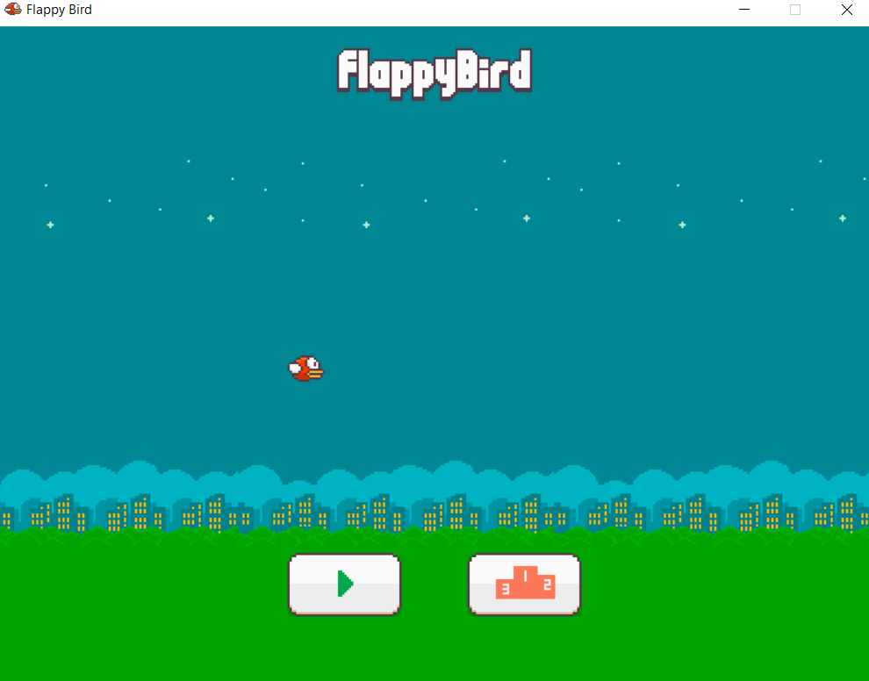
В игре присутствует весёлая фоновая музыка, спрайты меняются в зависимости от времени суток.

Slide 3
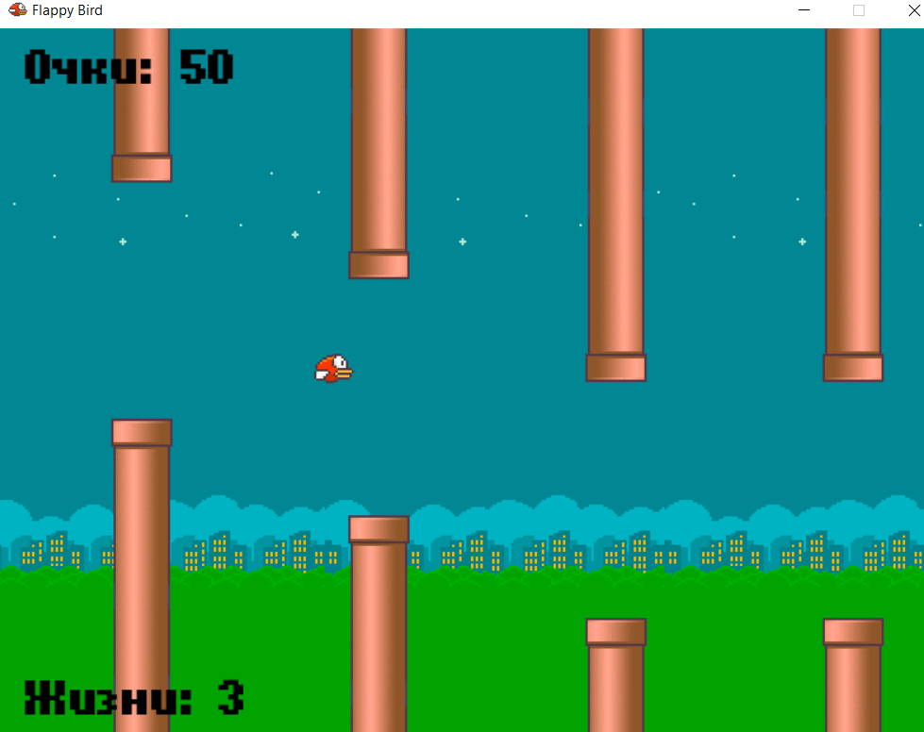
Игра предоставляет игроку 3 жизни, которые он теряет, ударяясь об трубы, появляющиеся случайно, но и в то же время не отнимая возможности пролёта. Сложность игры увеличивается засчёт увеличения скорости.

Slide 4
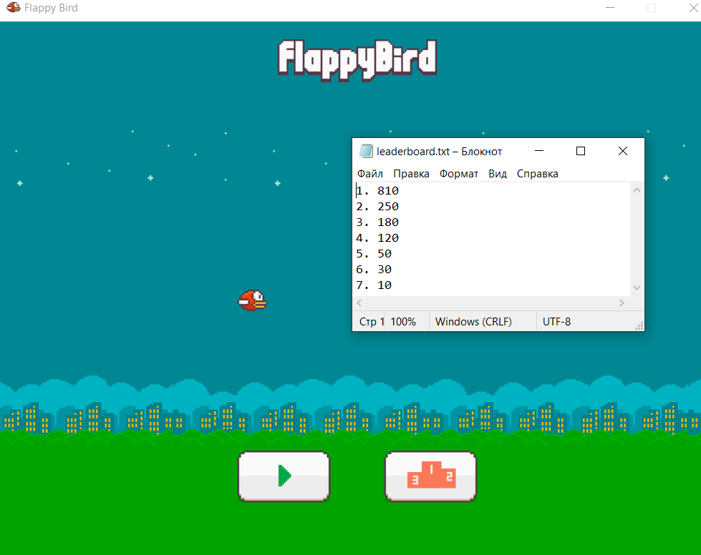
Все уникальные результаты игр сохраняются в таблице лидеров после проигрыша и выхода из игры.

Slide 5
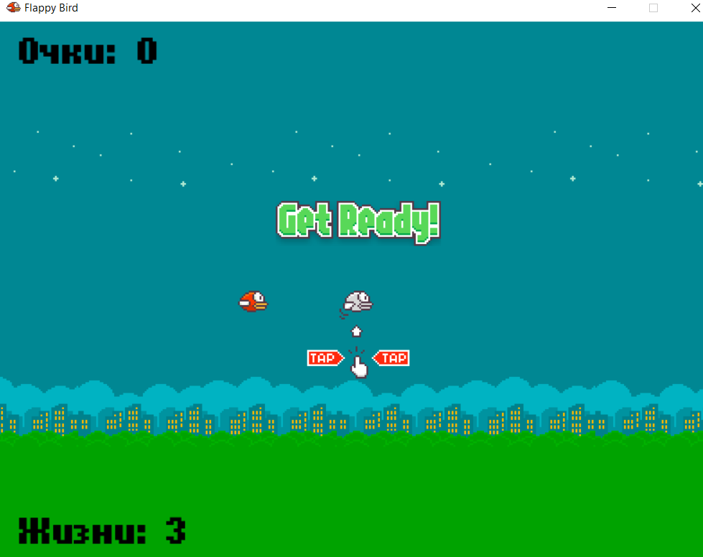
Структура проекта представляет из себя несколько состояний: menu, start (на скриншоте), play, fall и game over, отвечающие соответственно за процессы в меню перед игрой, во время, при ударе и при проигрыше. Также существует функция для обновления таблицы лидеров.

Slide 6
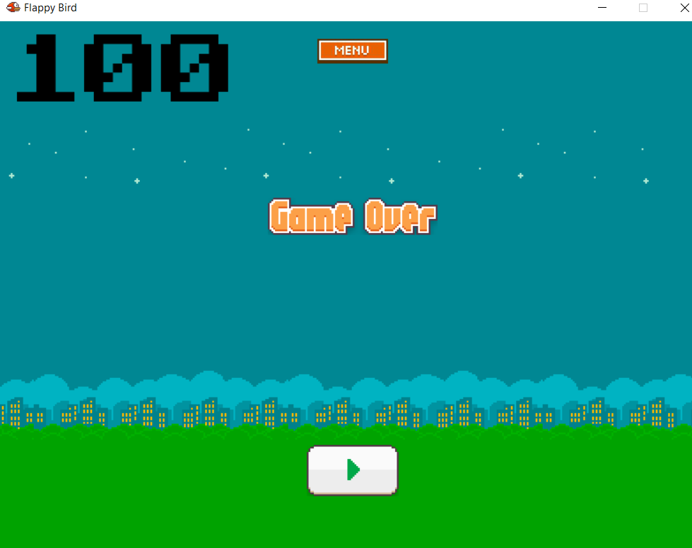
К сожалению, в проекте не удалось реализовать часть задумок и идей, таких как пауза, ручной кастомизации, других способов усложнения игры, например изменения расстояния между трубами и так далее.

Slide 7
Спасибо за внимание.
Удачи,
приятной игры
и новых рекордов!

